Slide 1
Μακροοικονομική
Όγδοη Έκδοση
Κεφάλαιο 15
Προσδοκίες, Κατανάλωση και Επένδυση
Slide in this Presentation Contain Hyperlinks. JAWS users should be able to get a list of links by using INSERT+F7
Copyright © 2021, 2017, 2013 Pearson Education, Inc. All Rights Reserved
Notes:
Εάν αυτή η παρουσίαση του PowerPoint περιέχει μαθηματικές εξισώσεις, ίσως χρειαστεί να ελέγξετε ότι ο υπολογιστής σας έχει εγκατεστημένα τα ακόλουθα:
Πρόσθετο MathType
Math Player (διαθέσιμη δωρεάν έκδοση)
NVDA Reader (διαθέσιμη δωρεάν έκδοση)

Slide 2
Σχεδιάγραμμα Κεφαλαίου 15
Προσδοκίες, Κατανάλωση και Επένδυση
15.1 Κατανάλωση
15.2 Επένδυση
15.3 Το Ευμετάβλητο της Κατανάλωσης και της Επένδυσης
ΠΑΡΑΡΤΗΜΑ Εξαγωγή της Αναμενόμενης Παρούσας Αξίας των Κερδών με Στατικές Προσδοκίες

Slide 3
Προσδοκίες, Κατανάλωση και Επένδυση
Σε αυτό το κεφάλαιο, εξετάζουμε τον ρόλο που διαδραματίζουν οι προσδοκίες στον προσδιορισμό των δύο κύριων συνιστωσών - της κατανάλωσης και της επένδυσης.
Αυτή η περιγραφή της κατανάλωσης και της επένδυσης θα είναι το κύριο δομικό στοιχείο του διευρυμένου υποδείγματος IS-LM που αναπτύσσουμε στο Κεφάλαιο 16
Notes:
Έχοντας εξετάσει τον ρόλο των προσδοκιών στις χρηματοπιστωτικές αγορές, θα στραφούμε τώρα στον ρόλο που διαδραματίζουν οι προσδοκίες στον προσδιορισμό των δύο κύριων συνιστωσών των δαπανών - της κατανάλωσης και της επένδυσης.

Slide 4
15.1 Κατανάλωση (1 από 4)
Η σύγχρονη θεωρία της κατανάλωσης αναπτύχθηκε ανεξάρτητα στη δεκαετία του 1950, από τον Milton Friedman, ως Θεωρία κατανάλωσης μόνιμου εισοδήματος και του Franco Modigliani, ως Θεωρία κατανάλωσης του κύκλου ζωής.
Για έναν πολύ διορατικό καταναλωτή, η κατανάλωση εξαρτάται από:
Χρηματοοικονομικός Πλούτος: Η αξία των λογαριασμών καταθέσεων κι επιταγών
Στεγαστικός πλούτος: Η αξία του ιδιόκτητου σπιτιού μείον την υποθήκη
Ανθρώπινος πλούτος: δια βίου εισόδημα από εργασία μετά φόρων
Μη ανθρώπινος πλούτος: Το άθροισμα του χρηματοοικονομικού πλούτου και του στεγαστικού πλούτου
Notes:
Ο πολύ διορατικός καταναλωτής θα προσθέσει τον ανθρώπινο πλούτο και τον μη ανθρώπινο πλούτο του, ώστε να έχει μια εκτίμηση του συνολικού του πλούτου. Τότε θα αποφάσιζε πόσα θα ξοδέψει από αυτόν τον συνολικό πλούτο. Μια εύλογη υπόθεση είναι ότι θα αποφάσιζε να ξοδέψει ένα μέρος του συνολικού της πλούτου, έτσι ώστε να διατηρεί περίπου το ίδιο επίπεδο κατανάλωσης κάθε χρόνο σε όλη του τη ζωή. Εάν αυτό το επίπεδο κατανάλωσης ήταν υψηλότερο από το τρέχον εισόδημά του, θα δανειζόταν τη διαφορά. Αν ήταν χαμηλότερο από το τρέχον εισόδημά της, θα αποταμίευε τη διαφορά.

Slide 5
ΠΛΑΙΣΙΟ ΕΠΙΚΕΝΤΡΩΣΗΣ: Από κοντά και προσωπικά: Μαθαίνοντας από δειγματοληπτικά ομαδικά στοιχεία
Τα δειγματοληπτικά ομαδικά στοιχεία είναι σύνολα δεδομένων που δείχνουν την τιμή μιας ή περισσότερων μεταβλητών για πολλά άτομα ή επιχειρήσεις διαχρονικά.
Ένα παράδειγμα είναι το Panel Study of Income Dynamics (P S I D), με έτος έναρξης το 1968 και περίπου 4,800 οικογένειες.
Κάθε χρόνο, η έρευνα ρωτά τους ανθρώπους σχετικά με το εισόδημά τους, το επίπεδο μισθού τους, τις ώρες εργασίας, την υγεία και την κατανάλωση τροφίμων.
Notes:
Η συμπεριφορά της συνολικής κατανάλωσης παραμένει ένα καυτό πεδίο έρευνας από την εποχή του Friedman και του Modigliani για δύο λόγους: Ο ένας είναι απλώς το τεράστιο μέγεθος της κατανάλωσης ως συστατικό του ΑΕΠ και επομένως η ανάγκη κατανόησης των μεταβολών της κατανάλωσης. Ο άλλος είναι η αυξανόμενη διαθεσιμότητα μεγάλων δημοσκοπήσεων μεμονωμένων καταναλωτών, όπως η Panel Study of Income Dynamics (PSID), που περιγράφεται στο Focus Box. Αυτές οι έρευνες δεν ήταν διαθέσιμες όταν οι Friedman και Modigliani ανέπτυξαν τις θεωρίες τους.

Slide 6
15.1 Κατανάλωση (2 από 4)
Απόφαση κατανάλωσης:
$$C_{t}=C\left(\text{total} \text{wealt}{\text{h}}_{t}\right) \left(15.1\right)$$
Εάν θέλετε να καταναλώνετε την ίδια ποσότητα κάθε χρόνο, το σταθερό επίπεδο κατανάλωσης που μπορείτε να αντέξετε οικονομικά ισούται με τον συνολικό σας πλούτο διαιρεμένο με την αναμενόμενη υπολειπόμενη ζωή σας.
Ωστόσο, μπορεί να:
μη θέλετε να προγραμματίσετε σταθερή κατανάλωση κατά τη διάρκεια της ζωής σας
να παίρνετε αποφάσεις κατανάλωσης με λιγότερο μακροπρόθεσμο τρόπο
Να αρρωστήσετε ή να μείνετε άνεργοι
μην μπορείτε να πάρετε δάνειο από τράπεζα όταν χρειαστείτε να δανειστείτε
Notes:
Όπως ο διορατικός καταναλωτής, ασφαλώς σκεφτόμαστε τον πλούτο μας και το αναμενόμενο μελλοντικό μας εισόδημα από εργασία όταν αποφασίζουμε πόσο θα καταναλώσουμε σήμερα. Αλλά κανείς δεν μπορεί να μην σκεφτεί ότι αυτό προϋποθέτει υπερβολικό υπολογισμό και διορατικότητα από την πλευρά του συνηθισμένου καταναλωτή.

Slide 7
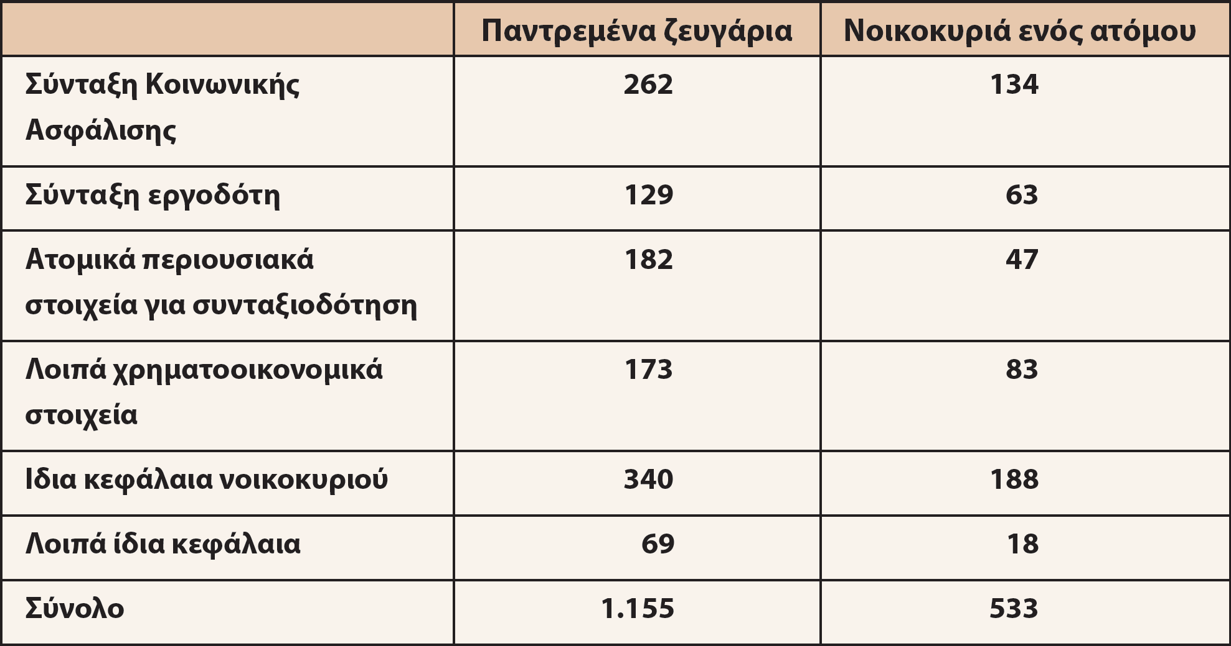
ΠΛΑΙΣΙΟ ΕΠΙΚΕΝΤΡΩΣΗΣ: Αποταμιεύουν οι άνθρωποι αρκετά για τη συνταξιοδότηση τους;
Πίνακας Μέσος πλούτος ατόμων, ηλικίας 65-69, το 2008 (χιλιάδες δολάρια 2008 )
Πηγή: James M. Poterba, Steven F. Venti, and David A. Wise, “The composition and drawdown of wealth in retirement,” Journal of Economic Perspectives, 25(4), σσ 95–118, φθινόπωρο 2011.
Notes:
Με βάση μια μελέτη πάνω στο σύνολο δεδομένων της μελέτης Health and Retirements, τρεις οικονομολόγοι διαπίστωσαν ότι οι συνταξιούχοι έχουν μέσο πλούτο 1,1 εκατομμυρίων δολαρίων, αρκετό για μια άνετη συνταξιοδότηση.

Slide 8
15.1 Κατανάλωση (3 από 4)
Συνάρτηση κατανάλωσης με εισόδημα μετά φόρων:
$$C_{t}=C\left(\text{total} \text{wealt}{\text{h}}_{t},Y_{Lt}−T_{t}\right) \left(15.2\right)$$ $\left(+,+\right)$
Οι προσδοκίες επηρεάζουν την κατανάλωση:
Απευθείας μέσω του ανθρώπινου πλούτου
Έμμεσα μέσω του μη ανθρώπινου πλούτου
Επιπτώσεις των προσδοκιών της σχέσης μεταξύ κατανάλωσης και εισοδήματος:
Η κατανάλωση είναι πιθανό να ανταποκριθεί λιγότερο από ένα προς ένα σε διακυμάνσεις του τρέχοντος εισοδήματος.
Η κατανάλωση μπορεί να μεταβληθεί ακόμη κι αν το τρέχον εισόδημα δε μεταβάλλεται.
Notes:
Εάν θέλουμε να επιτρέψουμε την άμεση επίδραση του τρέχοντος εισοδήματος στην κατανάλωση, ποιο μέτρο του τρέχοντος εισοδήματος πρέπει να χρησιμοποιήσουμε; Ένα βολικό μέτρο είναι το εισόδημα από την εργασία μετά τη φορολογία, το οποίο εισαγάγαμε όταν ορίσαμε τον ανθρώπινο πλούτο. Αυτό οδηγεί σε μια συνάρτηση κατανάλωσης της μορφής της Εξίσωσης (15.2).

Slide 9
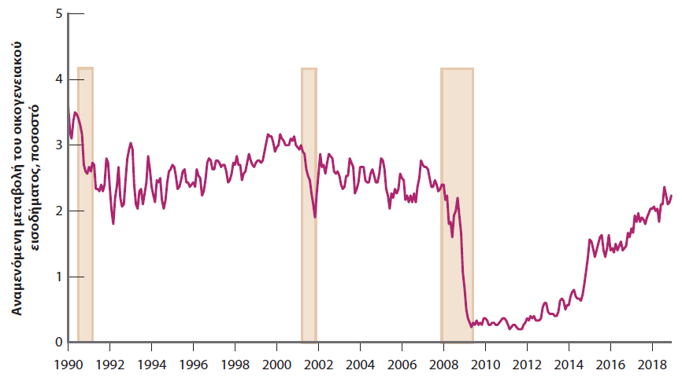
15.1 Κατανάλωση (4 από 4)
Απεικόνιση 15.1 Αναμενόμενη μεταβολή του οικογενειακού εισοδήματος από το 1990
Μετά από απότομη πτώση το 2008 και το 2009, οι προσδοκίες για αύξηση του εισοδήματος παρέμειναν χαμηλές για μεγάλο χρονικό διάστημα.
Πηγή: Survey of Consumers, Table 14, University of Michigan, https://data.sca.isr.umich.edu.
Οι σκιασμένες περιοχές αντιπροσωπεύουν τις υφέσεις.
Notes:
Οι επιπτώσεις της Μεγάλης Ύφεσης στις προσδοκίες είναι ιδιαίτερα εντυπωσιακές. Χρησιμοποιώντας δεδομένα από μια έρευνα καταναλωτών, το Σχήμα 15-1 δείχνει την εξέλιξη των προσδοκιών για την αύξηση του οικογενειακού εισοδήματος το επόμενο έτος, για κάθε έτος από το 1990. Σημειώστε πόσο σχετικά σταθερές παρέμειναν οι προσδοκίες μέχρι το 2008, πόσο απότομα μειώθηκαν το 2008 και το 2009, και πόσο καιρό παρέμειναν χαμηλές μετά από αυτό. Μόλις το 2014 άρχισαν να αυξάνονται.
Μεγάλη περιγραφή; Ο κατακόρυφος άξονας του γραφήματος φέρει την ένδειξη "Αναμενόμενη μεταβολή του οικογενειακού εισοδήματος, ποσοστό, κινητός μέσος όρος 3 μηνών" που κυμαίνεται από 0 έως 5, σε προσαυξήσεις του 1. Ο οριζόντιος άξονας του γραφήματος αντιπροσωπεύει τα έτη από το 1990 έως το 2018, σε προσαυξήσεις των 2 ετών. Οι τιμές που απεικονίζονται στο γράφημα εμφανίζονται ως εξής: 1990, 3.5; 1992, 2.7; 1994, 2.3; 1996, 2.5; 1998, 2.7; 2000, 3; 2002, 2.6; 2004, 2.8; 2006, 2.8; 2008, 2.5; 2010, 0.2; 2012, 0,2; 2014, 0,5; 2016, 1.5; 2018, 2. Τρεις σκιασμένες κάθετες ράβδοι απεικονίζονται στο γράφημα για τα έτη 1991, 2001 και 2009 με τις κορυφές να βρίσκονται απέναντι από το 4,2 στον κατακόρυφο άξονα. Όλες οι τιμές είναι κατά προσέγγιση.

Slide 10
15.2 Επένδυση (1 από 5)
Για να υπολογίσει την παρούσα αξία των αναμενόμενων κερδών, η επιχείρηση πρέπει πρώτα να εκτιμήσει πόσο θα διαρκέσει το μηχάνημα ή τον ρυθμό απόσβεσης δ.
Η παρούσα αξία των αναμενόμενων κερδών από την αγορά του μηχανήματος το έτος t είναι:
$$V\left(∏_{t}^{e}\right)=\frac{1}{1+r_{t}}∏_{t+1}^{e}+\frac{1}{\left(1+r_{t}\right)\left(1+r_{t+1}^{e}\right)}\left(1−δ\right)∏_{t+2}^{e}+... \left(15.3\right)$$
Η συνάρτηση επένδυσης γίνεται:
$$I_{t}=I\left[V\left(∏_{t}^{e}\right)\right] \left(15.4\right)$$ $\left(+\right)$
Notes:
Οι επενδυτικές αποφάσεις, όπως και οι καταναλωτικές αποφάσεις, εξαρτώνται περισσότερο από τις τρέχουσες πωλήσεις και το τρέχον πραγματικό επιτόκιο. Εξαρτώνται επίσης πολύ από τις προσδοκίες για το μέλλον. Τώρα εξετάζουμε πώς αυτές οι προσδοκίες επηρεάζουν τις επενδυτικές αποφάσεις.

Slide 11
15.2 Επένδυση (2 of 5)
Απεικόνιση 15.2 Υπολογισμός της παρούσας αξίας προσδοκώμενων κερδών
Notes:
Το Σχήμα 15.2 δείχνει τη σχέση μεταξύ των προσδοκώμενων κερδών και της παρούσας αξίας της επένδυσης.
Μεγάλη περιγραφή: Η απεικόνιση δείχνει το προσδοκώμενο κέρδος στο έτος t+1. Το προσδοκώμενο κέρδος στο έτος t+1 δίνει την παρούσα αξία στο έτος t. Το προσδοκώμενο κέρδος στο έτος t+2 δίνει την παρούσα αξία στο έτος t.

Slide 12
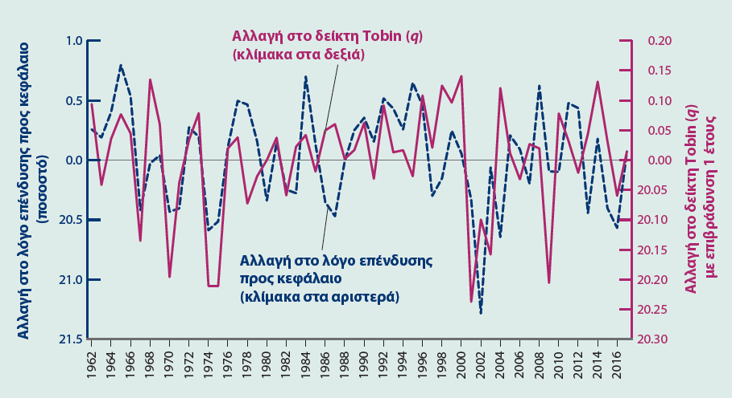
ΠΛΑΙΣΙΟ ΕΠΙΚΕΝΤΡΩΣΗΣ: Επένδυση και Χρηματιστήριο
Σχήμα 1 Δείκτης Tobin (q) έναντι λόγου επένδυσης προς κεφάλαιο: ετήσιοι ρυθμοί μεταβολής από το 1962
Πηγή: Flow of Funds, Table s5a. Numerator of q: Market value of equity + Debt + Loans – Financial Assets, nonfinancial US corporations. Denominator: Nonfinancial assets of nonfinancial US corporations..
Notes:
Το q του Tobin είναι ο λόγος της αξίας του κεφαλαίου σε σχέση με την τρέχουσα τιμή αγοράς του και ένα υψηλότερο q οδηγεί σε υψηλότερη επένδυση. Το σχήμα δείχνει ότι υπάρχει μια σαφής σχέση μεταξύ του q του Tobin και της επένδυσης. Αυτό δεν συμβαίνει επειδή οι επιχειρήσεις ακολουθούν τυφλά τα σήματα από το χρηματιστήριο, αλλά επειδή οι επενδυτικές αποφάσεις και οι τιμές της χρηματιστηριακής αγοράς εξαρτώνται σε μεγάλο βαθμό από τους ίδιους παράγοντες—αναμενόμενα μελλοντικά κέρδη και αναμενόμενα μελλοντικά επιτόκια.
Μεγάλη περιγραφή: Ο αριστερός κατακόρυφος άξονας του γραφήματος φέρει την ένδειξη «Αλλαγή στο λόγο επένδυσης προς κεφάλαιο (ποσοστό)» που κυμαίνεται από αρνητικό 1,5 έως 1, σε προσαυξήσεις 0,5. Ο δεξιός κατακόρυφος άξονας του γραφήματος φέρει την ένδειξη «Αλλαγή στο δείκτη Tobin (q) με επιβράδυνση ενός έτους» που κυμαίνεται από αρνητικό 0,30 έως 0,20, σε προσαυξήσεις 0,05.Ο οριζόντιος άξονας του γραφήματος αντιπροσωπεύει τα έτη από το 1962 έως το 2016, σε προσαυξήσεις των 2 ετών. Η γραμμή που υποδηλώνει την «μεταβολή του λόγου της επένδυσης (κλίμακα αριστερά) δείχνει τις ακόλουθες πληροφορίες: 1962, 0,5; 1970, αρνητικό 1; 1978, αρνητικό 0,3; 1986, 0,25; 1994, 0; 2002, αρνητικό 0,5; 2010, 0,4; 2016, αρνητικό 0,25. Η γραμμή που υποδηλώνει την «Αλλαγή στο δείκτη Tobin (q) (κλίμακα δεξιά)» δείχνει τις ακόλουθες πληροφορίες: 1962, 0,25; 1970, αρνητικό 0,4; 1978, 0; 1986, αρνητικό 0,4; 1994, 0,25; 2002, αρνητικό 1,3; 2010, 0; 2016, αρνητικό 0,5.Όλες οι τιμές είναι κατά προσέγγιση.

Slide 13
15.2 Επένδυση (3 από 5)
Υποθέτουμε στατικές προσδοκίες:
$$∏_{t+1}^{e}=∏_{t+2}^{e}=...=∏_{t} \\ r_{t+1}^{e}=r_{t+2}^{e}=...=r_{t}$$
Έτσι, η εξίσωση (15.3) γίνεται:
$$V\left(∏_{t}\right)=\frac{∏_{t}}{r_{t}+δ} \left(15.5\right)$$
Αντικαθιστώντας την εξίσωση (15.5) στην εξίσωση (15.4) έχουμε:
$$I_{t}=I\left(\frac{∏_{t}}{r_{t}+δ}\right) \left(15.6\right)$$
όπου (r_{t} + δ) είναι κόστος ενοικίασης (κόστος χρήστη), ή σκιώδες κόστος κεφαλαίου.
Notes:
Βλέπουμε ότι η επένδυση είναι συνάρτηση του λόγου του ποσοστού κέρδους προς το άθροισμα του επιτοκίου και του ποσοστού απόσβεσης..

Slide 14
15.2 Επένδυση (4 από 5)
Σύμφωνα με τη συνάρτηση επένδυσης της εξίσωσης (15.6):
Η επένδυση εξαρτάται από τον λόγο κέρδους προς κόστος χρήσης.
Όσο υψηλότερο είναι το κέρδος, τόσο υψηλότερο είναι το επίπεδο της επένδυσης.
Όσο υψηλότερο είναι το κόστος χρήστη, τόσο χαμηλότερο είναι το επίπεδο της επένδυσης.
Εάν το τρέχον κέρδος μιας επιχείρησης είναι χαμηλό:
μπορεί να πάρει τα κεφάλαια που χρειάζεται μόνο με δανεισμό εάν θέλει να αγοράσει νέα μηχανήματα.
μπορεί να έχει δυσκολία δανεισμού ακόμα κι αν θέλει να επενδύσει.
Notes:
Αυτή η σχέση μεταξύ του κέρδους, του πραγματικού επιτοκίου και της επένδυσης εξαρτάται από μια ισχυρή υπόθεση: ότι το μέλλον αναμένεται να είναι ίδιο με το παρόν.

Slide 15
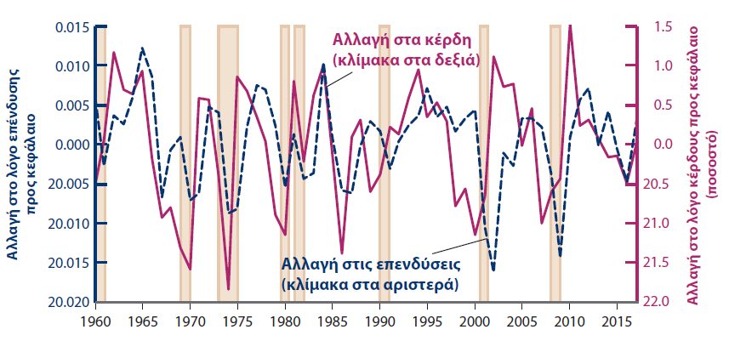
15.2 Επένδυση (5 από 5)
Απεικόνιση 15.3 Μεταβολή στις επενδύσεις και μεταβολές στα κέρδη στις ΗΠΑ μετά το 1960
Πηγή: Gross investment: Federal Reserve Board, Flow of Funds, series FA105013005.A. Capital stock: BEA Fixed Assets Tables, net stock of private nonresidential fixed assets, nonfinancial. Profit: BEA, NIPA Table 1.14, Net operating surplus minus taxes, minus transfers, minus net interest payments.
Notes:
Μπορείτε να δείτε στο Σχήμα 15.3 ότι η επένδυση και το κέρδος κινούνται παράλληλα.
Μεγάλη περιγραφή: Ο αριστερός κατακόρυφος άξονας του γραφήματος φέρει την ένδειξη «Αλλαγή στο λόγο επένδυσης προς κεφάλαιο» που κυμαίνεται από αρνητικό 0,020 έως 0,015, σε προσαυξήσεις 0,005. Ο δεξιός κατακόρυφος άξονας του γραφήματος φέρει την ένδειξη «Αλλαγή στο λόγο κέρδους προς κεφάλαιο (ποσοστό)» που κυμαίνεται από αρνητικό 2 έως 1,5, σε προσαυξήσεις 0,5. Ο οριζόντιος άξονας του γραφήματος αντιπροσωπεύει τα έτη από το 1960 έως το 2015, σε προσαυξήσεις των 5 ετών. Η γραμμή που υποδηλώνει την «Αλλαγή στις επενδύσεις (κλίμακα στα αριστερά)» δείχνει τις ακόλουθες πληροφορίες: 1960, 0,005; 1965, 0,010; 1970, αρνητικό 0,006; 1975, αρνητικό 0,007; 1980, 0,002; 1985, 0,007; 1990, 0,003; 1995, 0,006; 2000, αρνητικό 0,005; 2005, 0,004; 2010, αρνητικό 0,004; 2015, 0,001.Η γραμμή που υποδηλώνει τη «Αλλαγή στα κέρδη (κλίμακα στα δεξιά)» δείχνει τις ακόλουθες πληροφορίες: 1960, αρνητικό 0,005; 1965, 0,008; 1970, αρνητικό 0,015; 1975, αρνητικό 0,008; 1980, αρνητικό 0,011; 1985, αρνητικό 0,005; 1990, αρνητικό 0,005; 1995, 0,004; 2000, αρνητικό 0,011; 2005, 0.000; 2010, 0,015; 2015, 0.000.Οκτώ σκιασμένες κάθετες ράβδοι απεικονίζονται στο γράφημα για τα έτη 1960, 1970, 1975, 1980, 1981, 1990, 2001 και 2009 με τις κορυφές να βρίσκονται απέναντι από το 0,015 στον κατακόρυφο άξονα. Όλες οι τιμές είναι κατά προσέγγιση.

Slide 16
ΠΛΑΙΣΙΟ ΕΠΙΚΕΝΤΡΩΣΗΣ: Αποδοτικότητα έναντι ταμειακών ροών
Κερδοφορία είναι η αναμενόμενη παρούσα αξία προεξόφλησης των μελλοντικών κερδών.
Η ταμειακή ροή είναι η καθαρή ροή μετρητών που λαμβάνει τώρα η επιχείρηση (τρέχον κέρδος).
Ένας οικονομολόγος διαπίστωσε ότι το 1986, όταν η πτώση της τιμής του πετρελαίου οδήγησε σε μεγάλες ζημίες σε δραστηριότητες που σχετίζονται με το πετρέλαιο, οι επενδυτικές δαπάνες σε μη πετρελαϊκές δραστηριότητες μειώθηκαν επίσης.
Αυτό υποδηλώνει ότι οι τρέχουσες ταμειακές ροές είναι σημαντικές για τις επενδύσεις .
Notes:
Πόσο εξαρτάται η επένδυση από την αναμενόμενη παρούσα αξία των μελλοντικών κερδών και πόσο εξαρτάται από το τρέχον κέρδος; Με άλλα λόγια: Τι είναι πιο σημαντικό για τις επενδυτικές αποφάσεις: Κερδοφορία (η αναμενόμενη παρούσα αξία προεξόφλησης των μελλοντικών κερδών) ή ταμειακή ροή (τρέχον κέρδος, η καθαρή ροή μετρητών που λαμβάνει τώρα η επιχείρηση);

Slide 17
15.2 Επένδυση (1 από 2)
Η επένδυση εξαρτάται τόσο από την αναμενόμενη παρούσα αξία των μελλοντικών κερδών όσο και από το τρέχον επίπεδο κέρδους:
$$I_{t}=I\left[V\left(∏_{t}^{e}\right),∏_{t}\right] \left(15.7\right)$$ $\left(+,+\right)$
Το κέρδος ανά μονάδα κεφαλαίου είναι μια αυξανόμενη συνάρτηση του λόγου των πωλήσεων ή της παραγωγής (Y) προς το απόθεμα κεφαλαίου (K):
$$∏_{t}=∏\left(\frac{Y_{t}}{K_{t}}\right) \left(15.8\right) \\ \left(+\right)$$
Notes:
Συνοπτικά, για να ταιριάζει με την επενδυτική συμπεριφορά που παρατηρούμε στην πράξη, η εξίσωση επένδυσης προσδιορίζεται καλύτερα ως Εξίσωση 15.7. Ωστόσο, πρέπει να κάνουμε ένα τελευταίο βήμα. Τι καθορίζει το κέρδος ανά μονάδα κεφαλαίου; Κυρίως δύο παράγοντες: (1) το επίπεδο των πωλήσεων και (2) το υπάρχον κεφαλαιακό απόθεμα. Εάν οι πωλήσεις είναι χαμηλές σε σχέση με το απόθεμα κεφαλαίου, τα κέρδη ανά μονάδα κεφαλαίου είναι πιθανό να είναι επίσης χαμηλά. Η εξίσωση 15.8 δείχνει ότι το κέρδος ανά μονάδα κεφαλαίου είναι μια αύξουσα συνάρτηση του λόγου των πωλήσεων προς το απόθεμα κεφαλαίου.

Slide 18
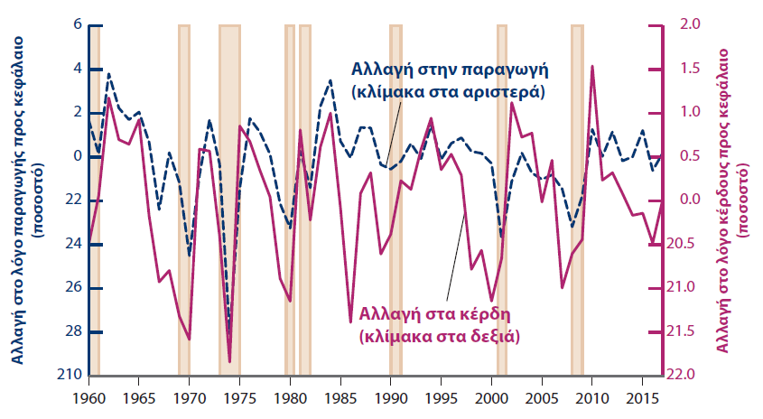
15.2 Επένδυση (2 από 2)
Απεικόνιση 15.4 Μεταβολές στα κέρδη ανά μονάδα κεφαλαίου έναντι μεταβολών στον λόγο παραγωγής προς κεφάλαιο στις Ηνωμένες Πολιτείες από το 1960
Πηγή: Capital stock: BEA Fixed Assets Tables. Net stock of private nonresidential fixed assets, nonfinancial assets; Profit: BEA, NIPA Table 1.14, net operating surplus minus taxes minus transfers minus net interest and miscellaneous payments; Output: BEA, Gross value added of nonfinancial corporate business sector..
Notes:
Το Σχήμα 15-4 δείχνει ότι υπάρχει μια ισχυρή άμεση σχέση μεταξύ των μεταβολών στο κέρδος ανά μονάδα κεφαλαίου και των μεταβολών του λόγου προϊόντος προς κεφάλαιο. Μπορείτε να δείτε ότι το κέρδος ανά μονάδα κεφαλαίου και ο λόγος προϊόντος προς κεφάλαιο κινούνται σε μεγάλο βαθμό παράλληλα.
Μεγάλη περιγραφή: Ο αριστερός κατακόρυφος άξονας του γραφήματος φέρει την ένδειξη «Αλλαγή στο λόγο παραγωγής προς κεφάλαιο» που κυμαίνεται από αρνητικό 10 έως 6, σε προσαυξήσεις του 2. Ο δεξιός κατακόρυφος άξονας του γραφήματος φέρει την ένδειξη «Αλλαγή στο λόγο κέρδους προς κεφάλαιο (ποσοστό)» που κυμαίνονται από αρνητικό 2 έως 2, σε προσαυξήσεις 0,5.Ο οριζόντιος άξονας του γραφήματος αντιπροσωπεύει τα έτη από το 1960 έως το 2015, σε προσαυξήσεις των 5 ετών. Η γραμμή που υποδηλώνει την «Αλλαγή στην παραγωγή (κλίμακα στα αριστερά)» δείχνει τις ακόλουθες πληροφορίες: 1960, 1.5; 1965, 2; 1970, αρνητικό 4,4; 1975, αρνητικό 2; 1980, αρνητικό 3.3; 1985, 0.8; 1990, αρνητικό 0,4; 1995, 0; 2000, αρνητικό 2; 2005, αρνητικό 1; 2010, 1; 2015, 1.Η γραμμή που υποδηλώνει τη «Αλλαγή στα κέρδη (κλίμακα στα δεξιά)» δείχνει τις ακόλουθες πληροφορίες: 1960, αρνητικό 4; 1965, 1.9; 1970, αρνητικό 8,5; 1975, αρνητικό 2,5; 1980, αρνητικό 6,5; 1985, αρνητικό 5; 1990, αρνητικό 3,5; 1995, αρνητικό 0,5; 2000, αρνητικό 6,5; 2005, αρνητικό 2; 2010, 2; 2015, αρνητικό 3.Οκτώ σκιασμένες κάθετες ράβδοι απεικονίζονται στο γράφημα για τα έτη 1960, 1970, 1975, 1980, 1981, 1990, 2001 και 2009 με τις κορυφές να βρίσκονται απέναντι από το 6 στον κατακόρυφο άξονα. Όλες οι τιμές είναι κατά προσέγγιση.

Slide 19
15.3 Το ευμετάβλητο της κατανάλωσης και της επένδυσης (1 από 3)
Ομοιότητες μεταξύ καταναλωτικής και επενδυτικής συμπεριφοράς:
Όσο πιο προσωρινή αναμένουν οι καταναλωτές να είναι μια τρέχουσα αύξηση του εισοδήματος, τόσο λιγότερο θα αυξήσουν την κατανάλωσή τους.
Όσο πιο προσωρινή αναμένουν οι επιχειρήσεις να είναι μια τρέχουσα αύξηση των πωλήσεων, τόσο λιγότερο αναθεωρούν την εκτίμησή τους για την παρούσα αξία των κερδών, και επομένως τόσο λιγότερες είναι οι πιθανότητες να αγοράσουν νέα μηχανήματα ή να κατασκευάσουν νέα εργοστάσια.
Notes:
Σίγουρα θα έχετε παρατηρήσει τις ομοιότητες ανάμεσα στον τρόπο που αντιμετωπίζουμε την κατανάλωση και την επενδυτική συμπεριφορά στις Ενότητες 15-1 και 15-2.

Slide 20
15.3 Το ευμετάβλητο της κατανάλωσης και της επένδυσης (2 από 3)
Διαφορές μεταξύ καταναλωτικών και επενδυτικών αποφάσεων:
Η μόνιμη φύση της μεταβολής του εισοδήματος συνεπάγεται ότι οι καταναλωτές μπορούν να αντέξουν οικονομικά να μεταβάλλουν την κατανάλωση τώρα και στο μέλλον κατά το ίδιο ποσό με τη μεταβολή του εισοδήματος.
Ωστόσο, η μεταβολή των επενδυτικών δαπανών μπορεί να υπερβαίνει τη μεταβολή των πωλήσεων.
Notes:
Υπάρχουν όμως και σημαντικές διαφορές μεταξύ των αποφάσεων κατανάλωσης και των επενδυτικών αποφάσεων.

Slide 21
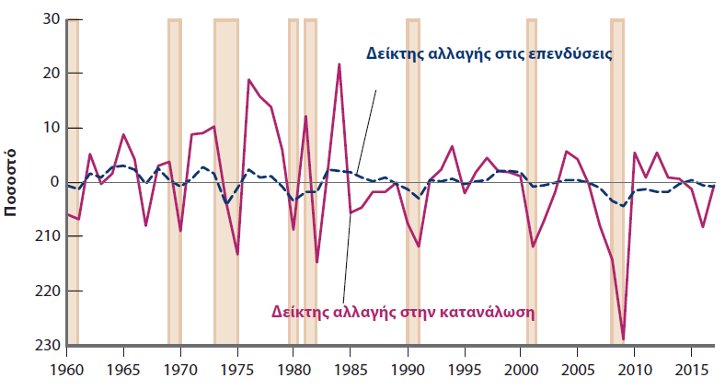
15.3 Το ευμετάβλητο της κατανάλωσης και της επένδυσης (3 από 3)
Απεικόνιση 15.5 Ρυθμοί μεταβολής κατανάλωσης και επένδυσης στις ΗΠΑ μετά το 1960
Η κατανάλωση και η επένδυση συνήθως μεταβάλλονται προς την ίδια κατεύθυνση.
Η επένδυση είναι πολύ πιο ευμετάβλητη από την κατανάλωση.
Και οι δυο συνιστώσες συμβάλλουν περίπου εξίσου στις μεταβολές του προϊόντος.
Πηγή: FRED, series PCECC96, GPDI
Notes:
Το Σχήμα 15-5 απεικονίζει τους ετήσιους ρυθμούς μεταβολής της κατανάλωση και της επένδυσης στις ΗΠΑ από το 1960. Οι σκιασμένες περιοχές είναι χρόνια κατά τα οποία η οικονομία των ΗΠΑ βρισκόταν σε ύφεση. Για να διευκολυνθεί η ερμηνεία του διαγράμματος, και οι δύο ρυθμοί μεταβολής απεικονίζονται ως αποκλίσεις από τον μέσο ρυθμό μεταβολής κατά τη διάρκεια της περιόδου, έτσι ώστε, κατά μέσο όρο, να είναι ίσοι με μηδέν. Μπορείτε να δείτε ότι οι σχετικές μεταβολές της επένδυσης είναι πολύ μεγαλύτερες από τις σχετικές μεταβολές της κατανάλωσης. Οι τρεις πρώτες γραμμές είναι συμπεράσματα που μπορούμε να βγάλουμε από το Σχήμα 15.5.
Μεγάλη περιγραφή: Ο αριστερός κατακόρυφος άξονας του γραφήματος φέρει την ένδειξη «Ποσοστό» και κυμαίνεται από αρνητικά 30 έως 30, σε προσαυξήσεις του 10. Ο οριζόντιος άξονας του γραφήματος αντιπροσωπεύει τα έτη από το 1960 έως το 2015, σε προσαυξήσεις 5 ετών. Η γραμμή με την ένδειξη «Δείκτης αλλαγής στην κατανάλωση» δείχνει τις ακόλουθες πληροφορίες: 1960, 0; 1965, 3; 1970, 0; 1975, 0; 1980, αρνητικό 2; 1985, 1; 1990, αρνητικό 1; 1995, 0; 2000, 1; 2005, 0; 2010, αρνητικό 0,05; 2015, 0.Η γραμμή με την ένδειξη «Δείκτης αλλαγής στις επενδύσεις» δείχνει τις ακόλουθες πληροφορίες: 1960, αρνητικό 7; 1965, 5; 1970, αρνητικό 9; 1975, αρνητικό 12; 1980, αρνητικό 9; 1985, αρνητικό 5; 1990, αρνητικό 9; 1995, αρνητικό 1; 2000, 0; 2005, 5; 2010, 0; 2015, αρνητικό 0,5.Οκτώ σκιασμένες κάθετες ράβδοι απεικονίζονται στο γράφημα για τα έτη 1960, 1970, 1975, 1980, 1981, 1990, 2001 και 2009 με τις κορυφές να βρίσκονται απέναντι από το 30 στον κατακόρυφο άξονα. Όλες οι τιμές είναι κατά προσέγγιση.

Slide 22
ΠΑΡΑΡΤΗΜΑ: Εξαγωγή της αναμενόμενης παρούσας αξίας των κερδών με στατικές προσδοκίες
Εάν οι επιχειρήσεις αναμένουν ότι τόσο τα μελλοντικά κέρδη όσο και τα μελλοντικά επιτόκια θα παραμείνουν στα ίδια επίπεδα με σήμερα, τότε η εξίσωση (15.3) γίνεται:
$$V\left(∏_{t}^{e}\right)=\frac{1}{1+r_{t}}∏_{t}+\frac{1}{{\left(1+r_{t}\right)}^{2}}\left(1−δ\right)∏_{t}+...$$
ή
$$V\left(∏_{t}^{e}\right)=\frac{1}{1+r_{t}}∏_{t}\left(1+\frac{1−δ}{1+r_{t}}+...\right) \left(15.A1\right)$$
που μπορεί να απλοποιηθεί ως:
$$V\left(∏_{t}^{e}\right)=\frac{1}{1+r_{t}}\frac{1+r_{t}}{r_{t}+δ}∏_{t}$$
για να δώσει την εξίσωση (15.5) στο κείμενο.
Notes:
Αυτό το παράρτημα δείχνει την εξαγωγή της αναμενόμενης παρούσας αξίας των κερδών υπό στατικές προσδοκίες.

Slide 23
Copyright
Αυτό το έργο προστατεύεται από τους νόμους περί πνευματικών δικαιωμάτων των Ηνωμένων Πολιτειών και παρέχεται αποκλειστικά για τη χρήση των εκπαιδευτών για τη διδασκαλία των μαθημάτων τους και την αξιολόγηση της μάθησης των μαθητών. Η διάδοση ή η πώληση οποιουδήποτε μέρους αυτού του έργου (συμπεριλαμβανομένου του Παγκόσμιου Ιστού) θα καταστρέψει την ακεραιότητα του έργου και δεν επιτρέπεται. Το έργο και το υλικό από αυτό δεν πρέπει ποτέ να διατίθενται στους μαθητές παρά μόνο από εκπαιδευτές που χρησιμοποιούν το συνοδευτικό κείμενο στις τάξεις τους. Όλοι οι αποδέκτες αυτής της εργασίας αναμένεται να συμμορφωθούν με αυτούς τους περιορισμούς και να τιμήσουν τους επιδιωκόμενους παιδαγωγικούς σκοπούς και τις ανάγκες άλλων εκπαιδευτών που βασίζονται σε αυτά τα υλικά.

